Slide 1
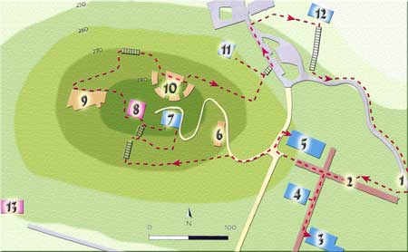
Sefforis, a 6 Km a nord di Nazaret. 1. Ingresso al sito archeologico, 2. Decumano e Cardo (II-VI sec. dC) 3. Domus con mosaico nilotico (V-VI sec. dC), 4. Mosaico dell’Orfeo (III-IV sec. dC) e resti della basilica bizantina (V-VI sec. dC), 5. Edificio pubblico con mosaici (II-IV sec. dC), 6. Edificio monumentale romano (II-IV sec. dC), 7. Domus di Dioniso (III sec. dC), 8. Torre crociata (XII sec. dC) ed ottomana (XVIII sec. dC) 9. Quartiere abitativo (I-VI sec. dC), 10. Teatro romano (II-VI sec. dC), 11. Abitazione bizantina (V-VI sec. dC), 12. Sinagoga (V-VI sec. dC), 13. Chiesa crociata di Sant’Anna (XII sec. dC)
, , ,

Slide 2
Sefforis, Il cardo

Slide 3
Sefforis, mosaico nilotico

Slide 4
Sefforis, Villa romana, con mosaico di Dioniso.

Slide 5
Sefforis, Villa romana, con particolare del mosaico

Slide 8
Sefforis, il teatro

Slide 9
Sefforis, mosaico della sinagoga.

Slide 10
Sefforis, il cardo

Slide 11
Sefforis, capitale della Galilea al tempo di Gesù

Slide 12
Sefforis, moasaico nella casa delNilo

Slide 13
Sefforis, moasaico con centauro nella casa del Nilo

Slide 14
Sefforis, veduta dalla fortezza

Slide 15
Sefforis, veduta dalla fortezza

